Slide 1
Välkomna!

Slide 2
Gröna sektorn

Slide 3
Region Norr
67 arbetsplatser med medlemmar
56 arbetsplatser utan medlemmar
132 medlemmar
6 arbetsplatser med 5 eller fler medlemmar (33)
60 hängavtal var av 25 med medlemmar

Slide 4
Region Mitt
66 arbetsplatser med medlemmar
98 arbetsplatser utan medlemmar
118 medlemmar
4 arbetsplatser med 5 eller fler medlemmar (51)
71 hängavtal var av 27 har medlemmar

Slide 5
Region Väst
90 arbetsplatser med medlemmar
124 arbetsplatser utan medlemmar
235 medlemmar
5 arbetsplatser med 5 eller fler medlemmar (106)
51 hängavtal var av 23 med medlemmar

Slide 6
Region Öst
90 arbetsplatser med medlemmar
304 arbetsplatser utan medlemmar
279 medlemmar
12 arbetsplatser med 5 eller fler medlemmar (169)
87 hängavtal var av 17 med medlemmar

Slide 7
Region Syd
188 arbetsplatser med medlemmar
302 arbetsplatser utan medlemmar
494 medlemmar
23 arbetsplatser med 5 eller fler medlemmar (218)
109 hängavtal var av 35 med medlemmar

Slide 8
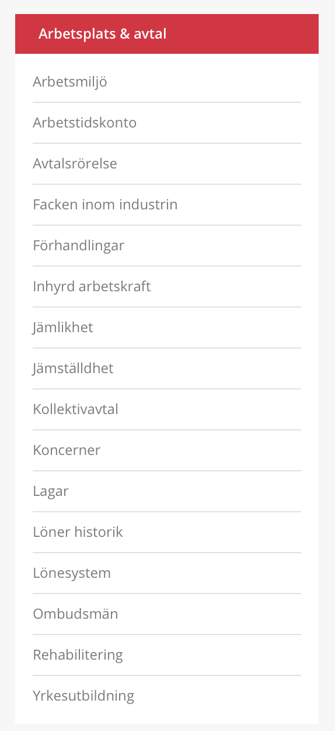

Länk till Gröna sektorn

Slide 9
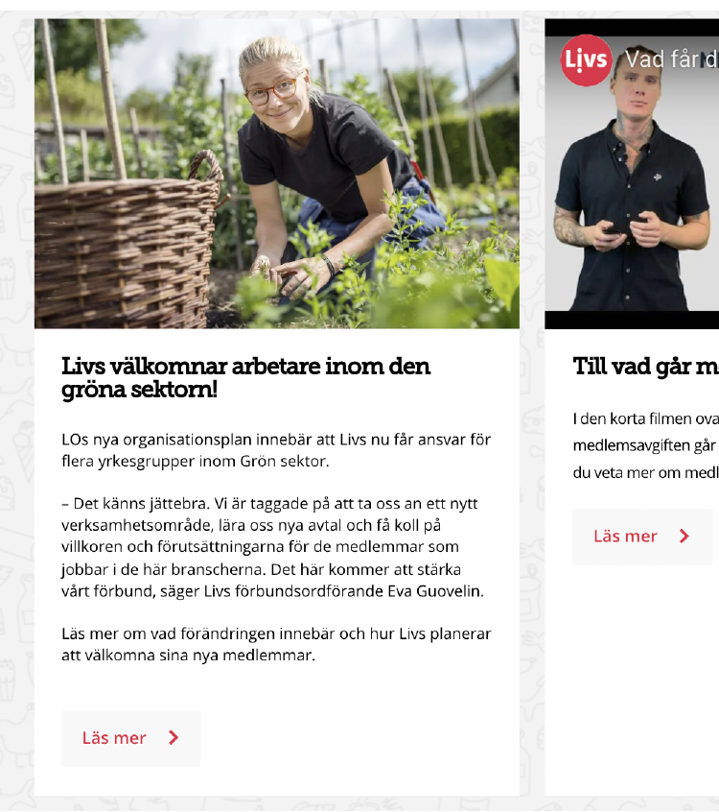
Startsidan livs.se

Slide 10

Annons Kommunalarbetaren

Slide 11
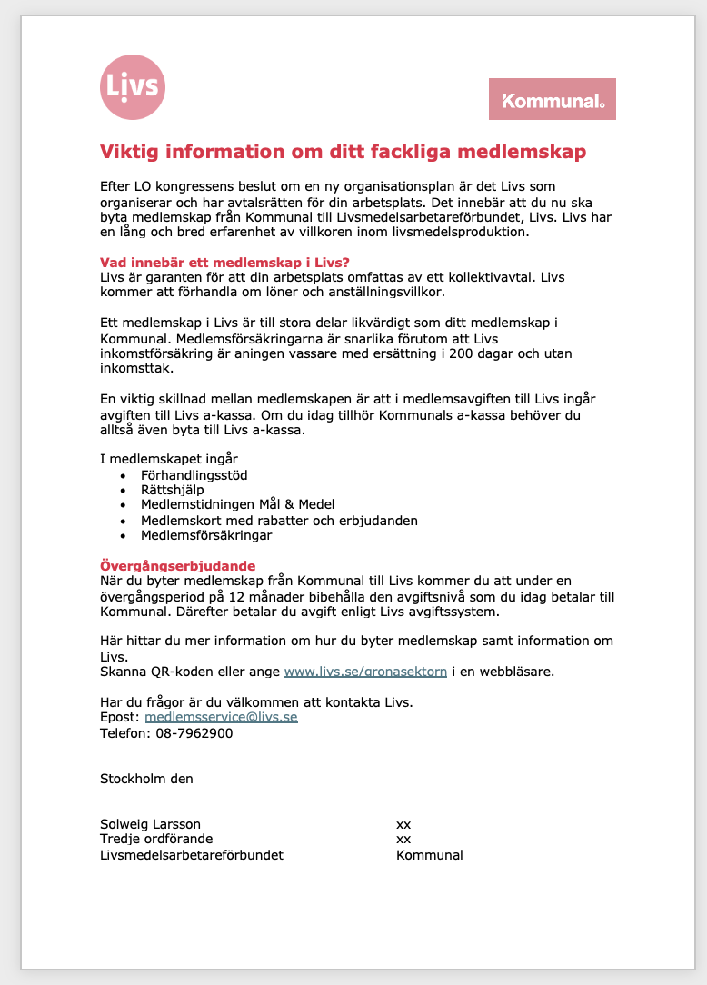
Brev till medlemmar i Kommunal

Slide 12
Grupparbetsfrågor
Gå igenom hemsidan för gröna sektorn, lämna feedback.
  Finns rätt information på plats?
  Finns det fler eller andra frågor & svar som borde finnas där?
Hur ska arbetet med att organisera gröna sektorn göras?
  Medlemsrekrytering prioriterade arbetsplatser?
  Tecknande av hängavtal?
  Ansvarsfördelning i ombudsmannalaget?
  Uppföljning?
  Tidsplan?

